Slide 1
Исполнение бюджета Новолялинского
городского округа
за 1 полугодие 2017 года

Slide 2
Исполнение основных показателей бюджета городского округа
за 1 полугодие 2017 года, в тыс.руб.
Доходы
Расходы
Дефицит (-), Профицит (+)
(тыс. руб.)
1 полугодие 2016 год
364 988,5
411 463,2
1 полугодие
2017 год
387 456,4
388 281,6
-825,2
-46 474,6

Slide 3
Исполнение доходов за 1 полугодие
2017 года

Slide 4
Выполнение плановых показателей, в тыс.руб.
Наименование доходов | уточненный план (решение Думы от 24.05.2017 №353) | исполнено на 01.07.2017 | удельный вес, в % | % исполнения (гр.3/гр.2)
1 | 2 | 3 | 5 | 4
НДФЛ | 238 328,0 | 93 782,8 | 77,2 | 39,4
Налоги на товары (акцизы) | 18 103,0 | 7 674,3 | 6,3 | 42,4
Налоги на совокупный доход | 9 435,0 | 4 968,7 | 4,1 | 52,7
Земельный налог | 6 768,0 | 4 373,3 | 3,6 | 64,6
Налог на имущество ф/л | 3 905,0 | 460,4 | 0,4 | 11,8
Госпошлина | 1 752,0 | 688,0 | 0,6 | 39,3
Доходы от использования имущества | 15 185,0 | 5 987,7 | 4,9 | 39,4
Платежи при пользовании природными ресурсами | 1 266,0 | 192,8 | 0,2 | 15,2
Доходы от оказания платных услуг | 4330,7 | 2395,0 | 2,0 | 55,3
Доходы от продажи материальных и нематериальных активов | 400,0 | 55,6 | 0,05 | 13,9
Штрафы, санкции, возмещение ущерба | 1 713,0 | 822,6 | 0,7 | 48,0
Итого налоговых и неналоговых доходов | 301 185,7 | 121 401,2 | 100,0 | 40,3

Slide 5
Всего налоговых и неналоговых доходов – 121401,2 тыс.руб.
Нижнетуринское ЛПУ МГ ООО «Газпром трансгаз Югорск – 14,5%
ГБУЗ СО «Новолялинская районная больница» – 4,3 %
ПАС «Южно-Заозерский прииск» – 1,7 %
ОАО «МРСК Урала»-филиал «Свердловэнерго» -1,8%
ММО МВД России «Новолялинский» – 4,4 %
ФКУ ИК-54 ГУФСИН России по СО– 6,3 %
ООО «Новолялинский целлюлозно-бумажный комбинат» – 7,1 %
крупные налогоплательщики в 1 полугодии
2017 года

Slide 6
Недоимка по налоговым доходам
Наименование видов доходов | Недоимка на 01.01.2017 года (тыс.руб) | Удельный вес (%) | Недоимка на 01.07.2017 года (тыс.руб) | Удельный вес (%) | Рост/снижение недоики (тыс.руб)
Налог на доходы физических лиц | 27 735,0 | 85,3 | 28 300,0 | 87,7 | +565,0
Земельный налог | 939,0 | 2,9 | 984,0 | 3,0 | +45,0
Налог на имущество физических лиц | 2 781,0 | 8,6 | 1 914,0 | 5,9 | -867,0
Единый налог на вмененный доход для отдельных видов деятельности | 959,0 | 2,9 | 986,0 | 3,1 | +27,0
Прочие налоговые платежи | 94,0 | 0,3 | 94,0 | 0,3 | 0
ИТОГО | 32 508,0 | 100,0 | 32 278,0 | 100,0 | -230,0

Slide 8
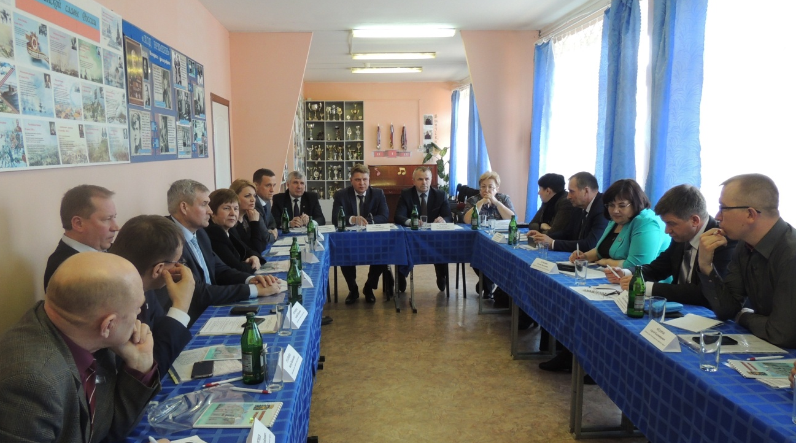
Общегосударственные вопросы
Утверждено на год 78 244,1тыс.руб.
Исполнено за 1 полугодие 42621,9тыс. руб.
% исполнения – 54,5
Расходы бюджета Новолялинского городского округа за 1 полугодие 2017 года по
разделам бюджетной классификации

Slide 10
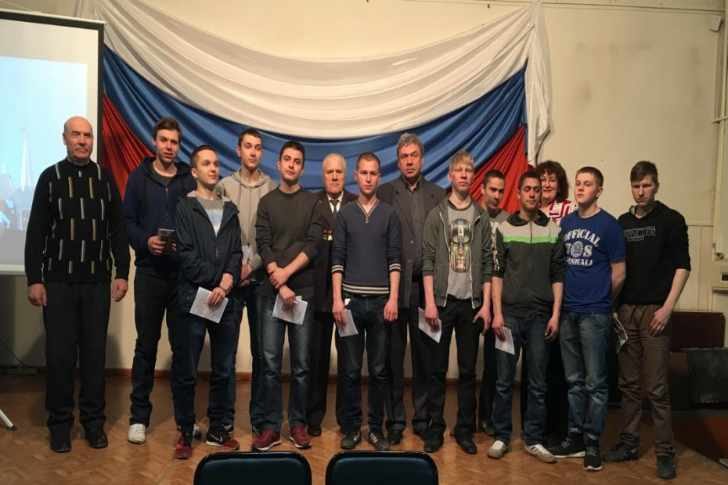
Расходы бюджета Новолялинского городского округа за 1 полугодие 2017 года по
разделам бюджетной классификации
Национальная оборона (военно-учетные столы)
Утверждено на год
984,9 тыс. руб.
Исполнено за 1 полугодие - 469,7тыс. руб.
% исполнения – 47,7

Slide 11
Расходы бюджета Новолялинского городского округа за 1 полугодие 2017 года по разделам бюджетной классификации
Национальная безопасность и правоохранительная деятельность
Утверждено на год 5 973,0 тыс. руб.
Исполнено за 1 полугодие 2547,0 тыс. руб.
% исполнения – 42,6

Slide 12
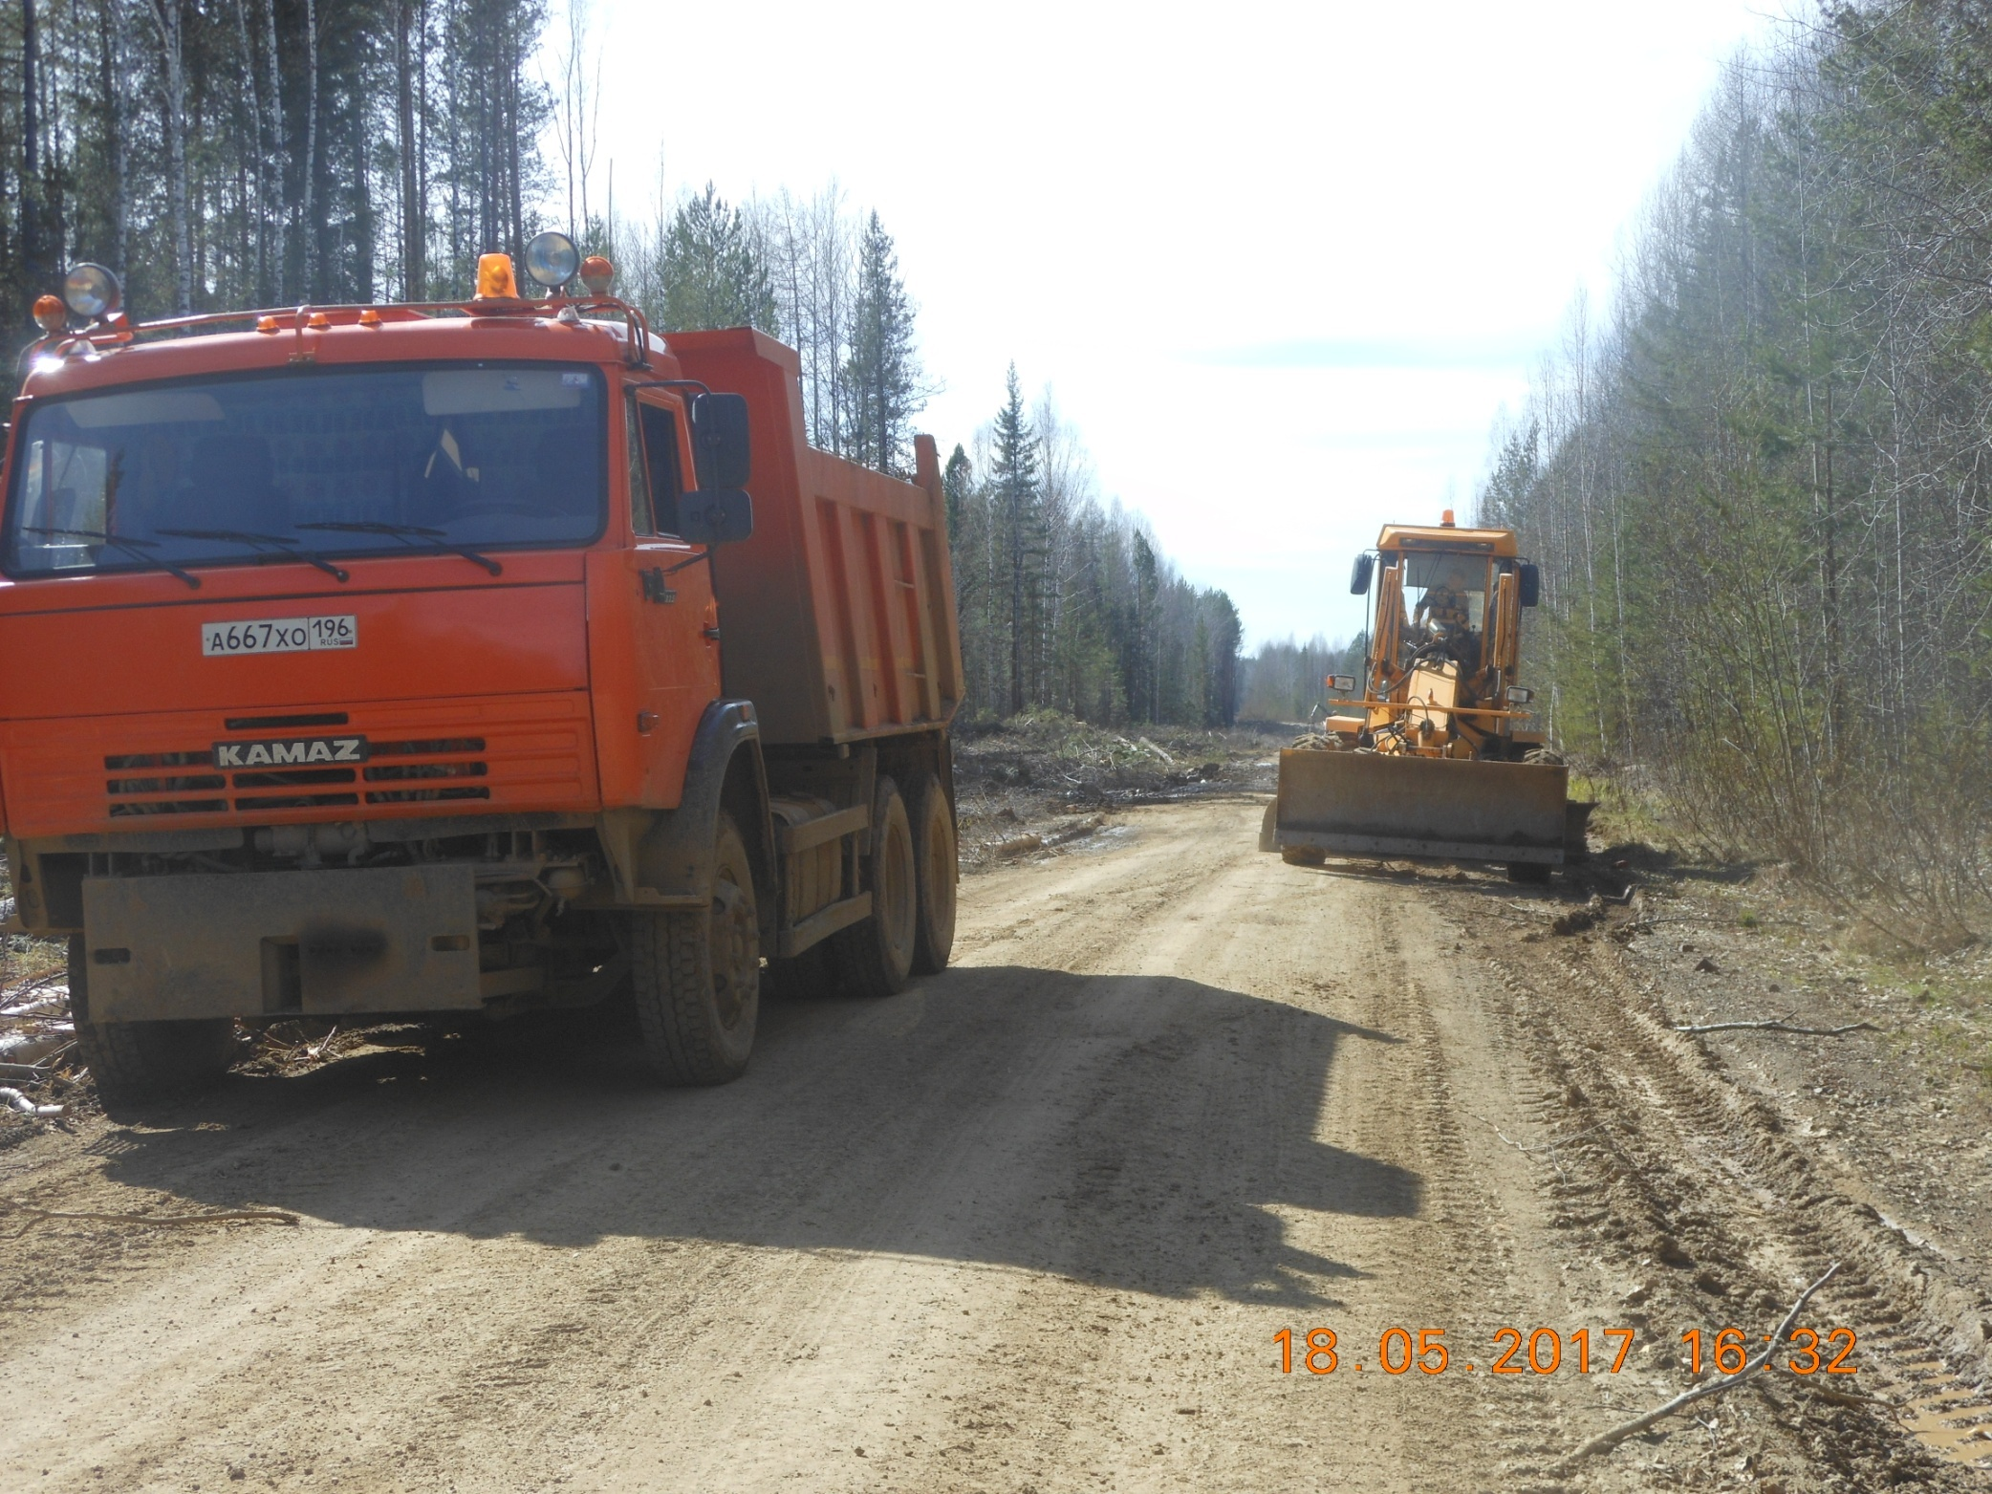
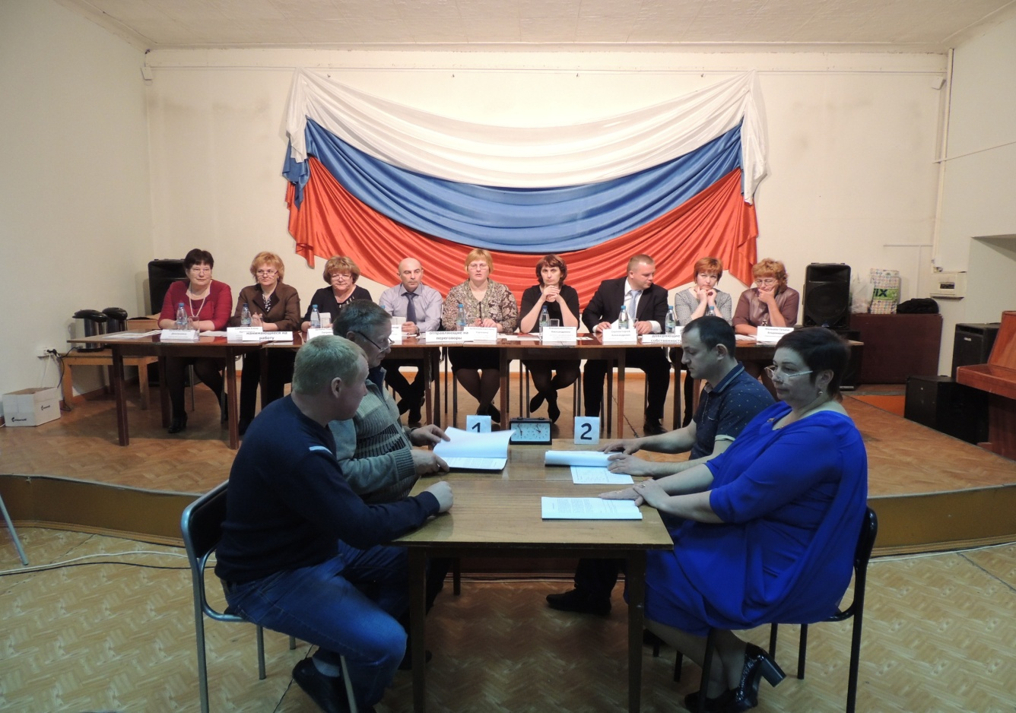
Расходы бюджета Новолялинского городского округа за 1 полугодие 2017 года по разделам бюджетной классификации
Национальная экономика
Утверждено на год 34 773,8 тыс. руб.
Исполнено за 1 полугодие
15356,5 тыс. руб.
% исполнения – 44,2

Slide 14
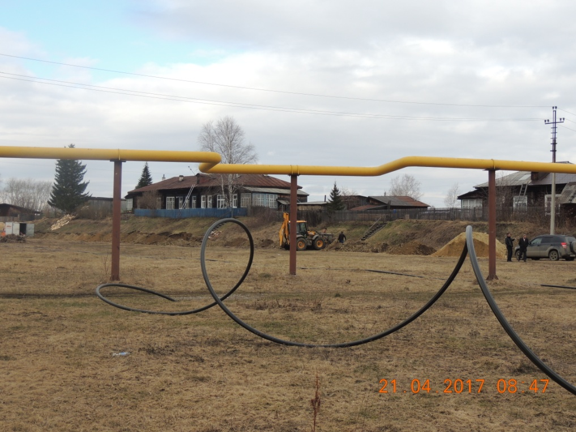
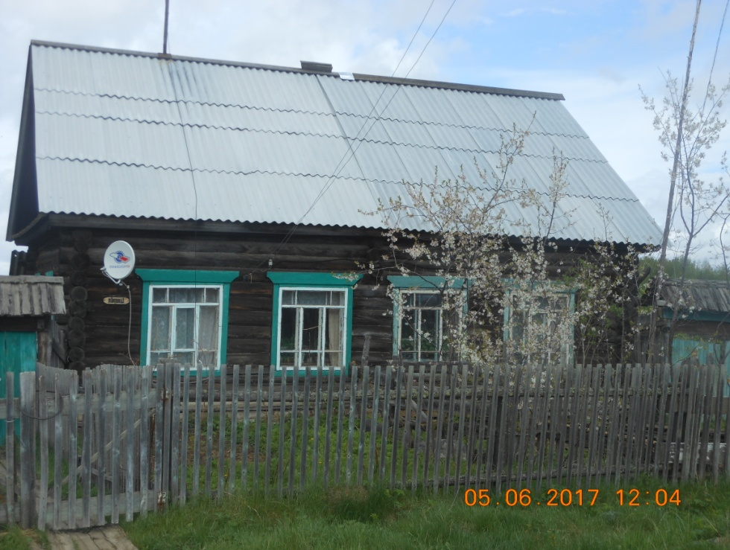
Расходы бюджета Новолялинского городского округа за 1 полугодие 2017 года по разделам бюджетной классификации
Жилищно-коммунальное хозяйство
Утверждено на год 68 837,4 тыс. руб.
Исполнено за 1 полугодие 25 504,8тыс. руб.
% исполнения – 37,1

Slide 16
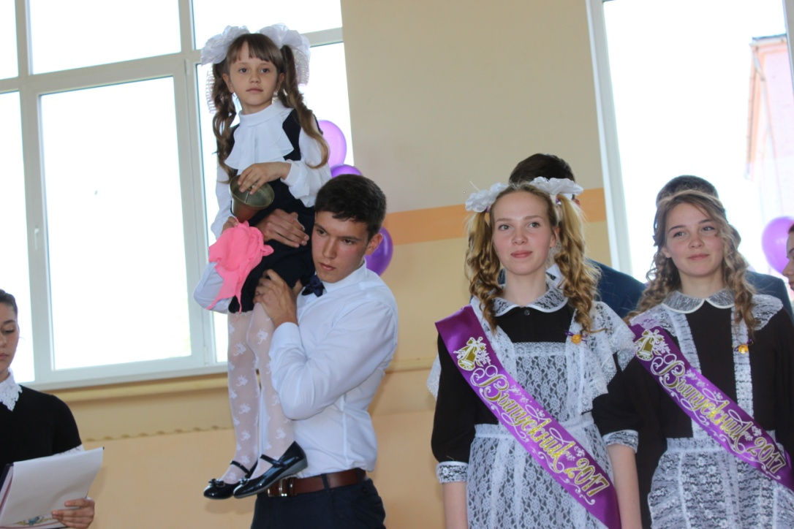
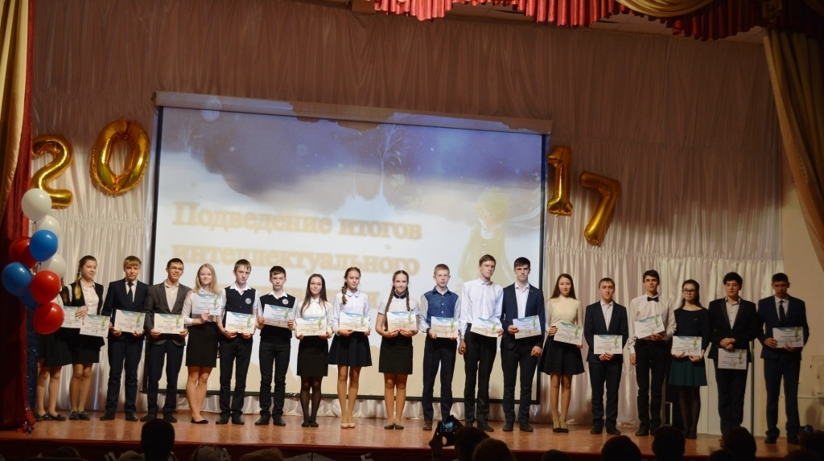
Расходы бюджета Новолялинского городского округа за 1 полугодие 2017 года по разделам бюджетной классификации
Образование
Утверждено на год
464 421,9тыс. руб.
Исполнено за 1 полугодие
233 944,6 тыс.руб.
% исполнения – 50,4

Slide 18
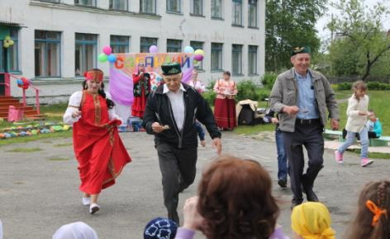
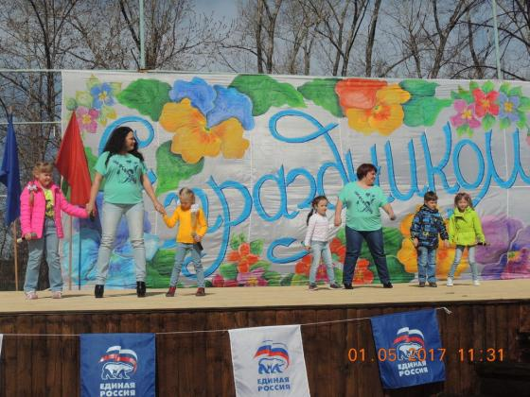
Расходы бюджета Новолялинского городского округа за 1 полугодие 2017 года по разделам бюджетной классификации
Культура
Утверждено на год 54 956,1 тыс. руб.
Исполнено за 1 полугодие
21 994,3 тыс.руб.
% исполнения – 16,8

Slide 20
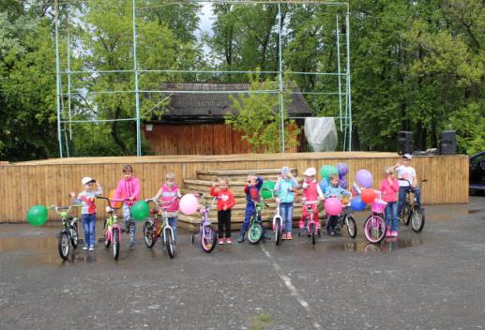
Расходы бюджета Новолялинского городского округа за 1 полугодие 2017 года по разделам бюджетной классификации
Физическая культура и спорт
Утверждено на год 12 254,7 тыс. руб.
Исполнение за 1 полугодие 5 994,9 тыс. руб.
% исполнения – 48,9

Slide 21
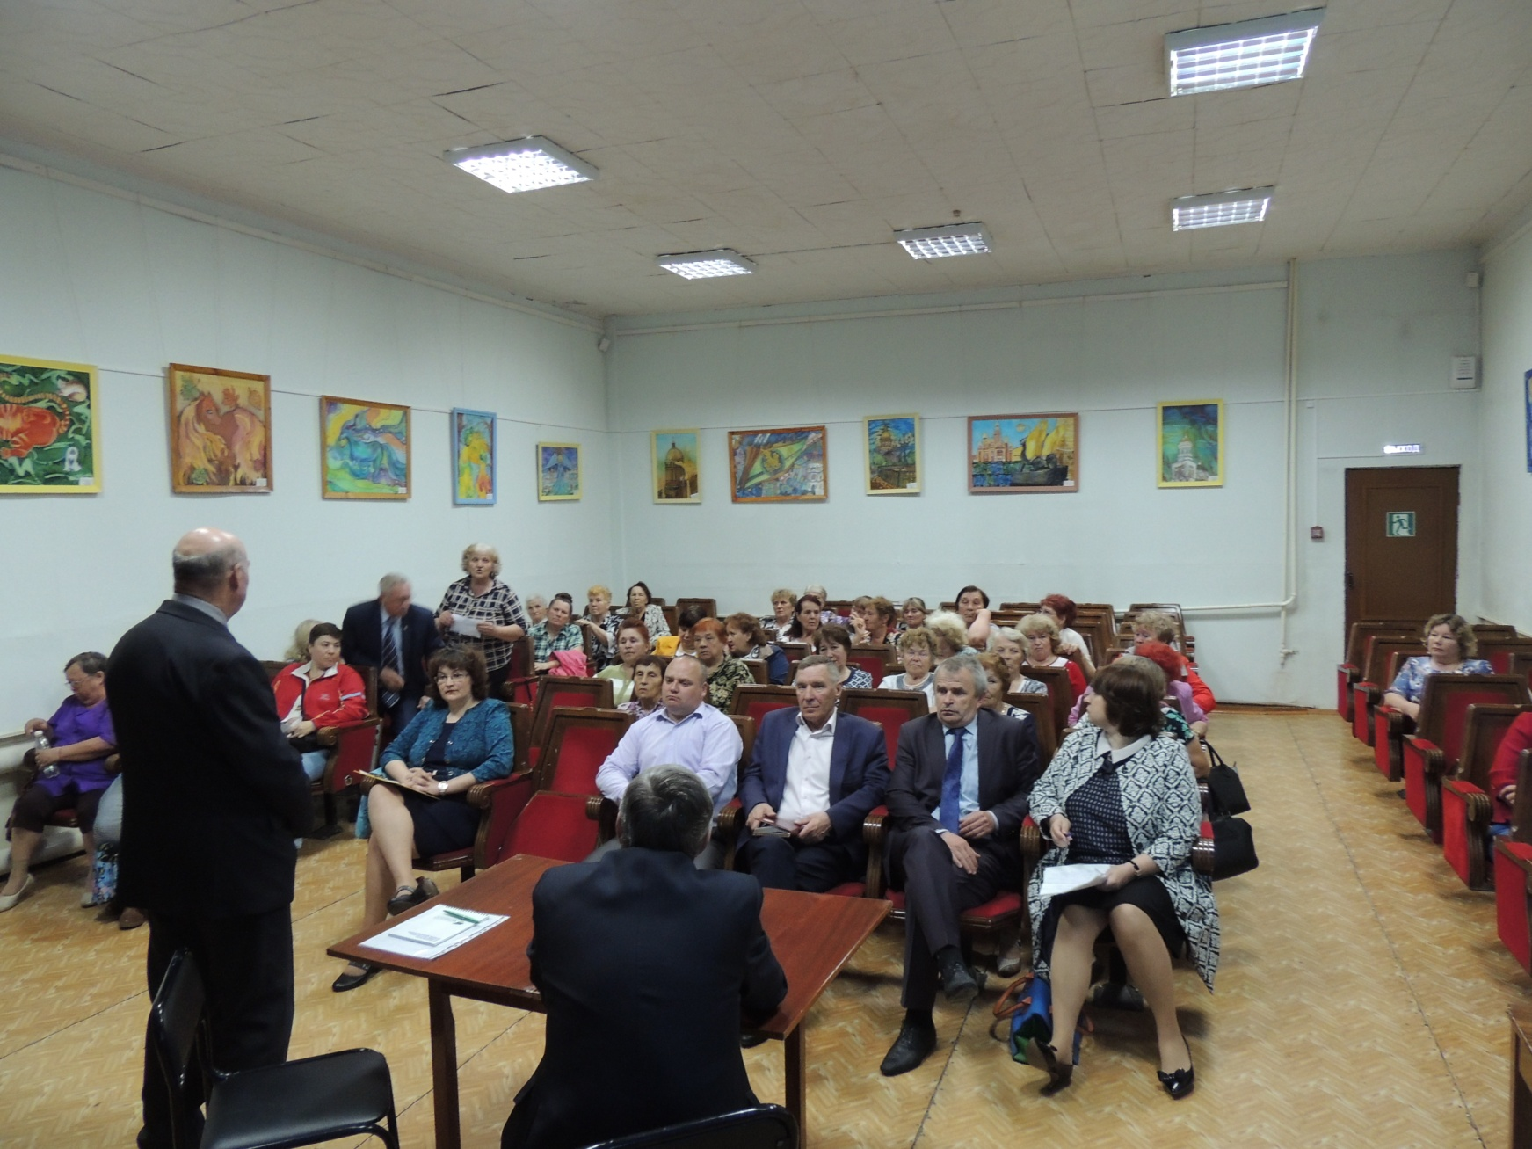
Расходы бюджета Новолялинского городского округа за 1 полугодие 2017 года по разделам бюджетной классификации
Социальная политика
Утверждено на год 69 552,2 тыс. руб.
Исполнение за 1 полугодие
39 647,0 тыс. руб.
% исполнения – 57,0

Slide 23
Расходы бюджета Новолялинского городского округа за 1 полугодие 2017 года по разделам бюджетной классификации
Обслуживание государственного и муниципального долга
Утверждено на год 150,0 тыс. руб.
Исполнено за 1 полугодие 98,2тыс.руб.
% исполнения – 65,5

Slide 24
Бюджет городского округа исполняется в программном формате на основе 14 муниципальных программ .
На их реализацию в 1 полугодии 2017 года направлено 296 111,8 тыс. рублей, что составляет 46,3 % от годовых назначений.
(тыс. руб.)
Программно-целевой метод планирования
Годовой план
77 565,5
+ 74 500,7
639 491,5
791 557,7
Муниципальные программы
Государственные программы СО
+ не программные расходы
Всего
Исполнение за 1 полугодие
296 111,8
50 514,5
+41 655,3
388 281,6
49,1
46,3
% исполнения
65,1
55,9

Slide 25
Исполнение по муниципальным программам за 1 полугодие 2017 ГОДа
№ п/п | Наименование муниципальной программы | Годовой план | Исполнено за 1 полугодие | % исполнения
1. | «Защита населения и территории Новолялинского городского округа от чрезвычайных ситуаций, обеспечение пожарной безопасности, безопасности на водных объектах, гражданская оборона » | 5753,0 | 2514,5 | 43,7
2. | «Развитие муниципальной службы в Новолялинском городском округе до 2020 года» | 1163,0 | 45,6 | 3,9
3. | «Развитие транспорта, дорожного хозяйства, связи и информационных технологий Новолялинского городского округа до 2020 года» | 32173,7 | 14580,0 | 45,3
4. | «Управление муниципальной собственностью Новолялинского городского округа до 2020 года» | 700,0 | 134,8 | 19,3
5. | «Поддержка и развитие малого и среднего предпринимательства в Новолялинском городском округе» | 277,0 | 0 | 0
6. | «Реализация основных направлений в строительном комплексе Новолялинского городского округа» | 6614,2 | 114,1 | 1,7
7. | «Развитие жилищно-коммунального хозяйства и повышение энергетической эффективности Новолялинского городского округа до 2020 года» | 55987,4 | 12355,1 | 22,1
8. | «Обеспечение жильем молодых семей на территории Новолялинского городского округа до 2020 года» | 387,9 | 0 | 0
9. | «Развитие здравоохранения Новолялинского городского округа до 2020 года» | 194,4 | 69,7 | 35,9
10. | «Поддержка населения и мероприятия профилактической направленности в Новолялинском городском округе до 2020 года» | 724,0 | 241,2 | 33,3
11. | «Развитие системы образования в Новолялинском городском округе до 2020 года» | 440784,5 | 223910,1 | 50,8
12. | «Развитие культуры в Новолялинском городском округе» | 72505,3 | 31337,3 | 43,2
13. | «Развитие физической культуры, спорта и молодежной политики в Новолялинском городском округе до 2020 года» | 12874,7 | 6080,9 | 47,2
14. | «Управление муниципальными финансами Новолялинского городского округа до 2020 года» | 9352,4 | 4728,5 | 50,6

Slide 26
Расходы по ГРБС

Slide 27
Сравнительный анализ фактического исполнения расходных обязательств по операциям сектора государственного управления (КОСГУ) в сравнении с аналогичным периодом прошлого года
КОСГУ | Наименование КОСГУ | Кассовые расходы за 1 полугодие 2016 года тыс.руб. | Кассовые расходы за 1 полугодие 2017 года тыс.руб. | Отклонения кассовых расходов (гр.4-гр.3)
1 | 2 | 3 | 4 | 5
211 | Заработная плата | 58401,0 | 65118,3 | +6717,3
212 | Прочие выплаты | 37,3 | 73,6 | +36,3
213 | Начисления на выплаты по оплате труда | 16946,7 | 17998,1 | +1051,4
221 | Услуги связи | 889,2 | 850,7 | -38,5
222 | Транспортные услуги | 81,8 | 109,8 | +28,0
223 | Коммунальные услуги | 4082,2 | 5949,1 | +1866,9
225 | Работы, услуги по содержанию имущества | 2433,7 | 2415,2 | -18,5
226 | Прочие работы, услуги | 4541,5 | 6305,2 | +1763,7
231 | Обслуживание внутренних долговых обязательств | 109,5 | 98,2 | -11,3
241 | Безвозмездные перечисления государственным и муниципальным организациям | 261747,1 | 222947,0 | -38800,1
242 | Безвозмездные перечисления организациям, за исключением государственных и муниципальных организаций | 1521,9 | 1323,4 | -198,5
262 | Другие выплаты по социальной помощи | 30699,5 | 33600,1 | +2900,6
263 | Пенсии, пособия, выплачиваемые организациями сектора государственного управления | 4552,4 | 4266,8 | -285,6
290 | Прочие расходы | 16013,3 | 16867,8 | +854,5
310 | Увеличение стоимости основных средств | 4313,9 | 5643,8 | +1329,9
340 | Увеличение стоимости материальных запасов | 5092,2 | 4714,0 | -378,2
Итого |  | 411463,2 | 388281,6 | -23181,6

Slide 28
Данные о муниципальном долге Новолялинского городского округа за 1 полугодие 2017 года
Объем муниципального долга по состоянию на 1 января 2017 года
Объем муниципального долга по состоянию на 1 июля 2017 года
8925,5 тыс.руб.
5 143,8 тыс.руб.

